Slide 1
Пространственный анализ социально-экономических систем: история и современность
III Всероссийская конференция с международным участием, посвященная памяти академика А.Г. Гранберга
Применение опыта соглашений о разделе продукции (СРП) для стимулирования экономического развития геоторий
Дальнего Востока России
Бушуев В.В.,
Генеральный директор
Института энергетической стратегии
11-13 октября 2023 года Новосибирск

Slide 2
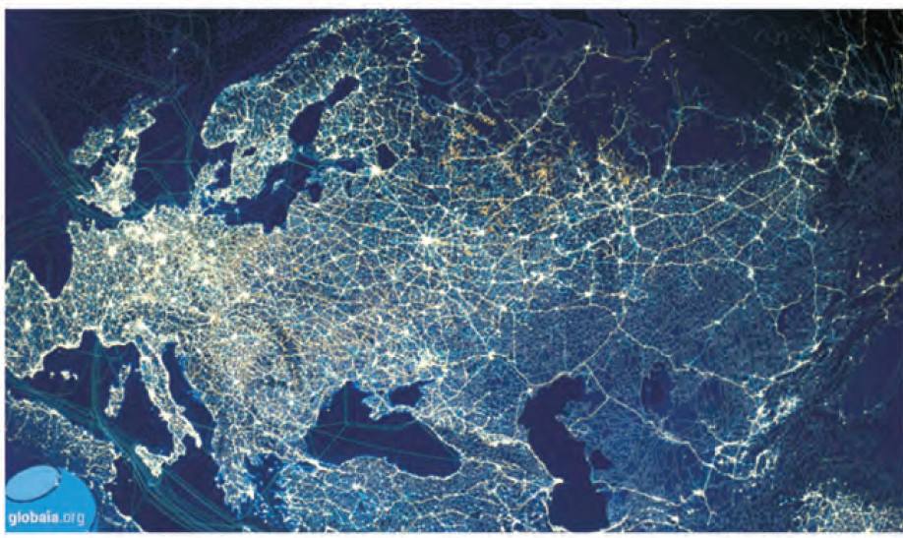
Существующая инфраструктура Евразии

Slide 3
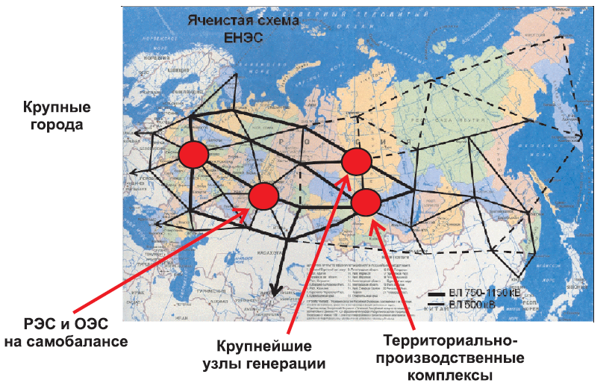
Энергетические кластеры в структуре ЕНЭС

Slide 4
Евразийские коридоры развития

Slide 5
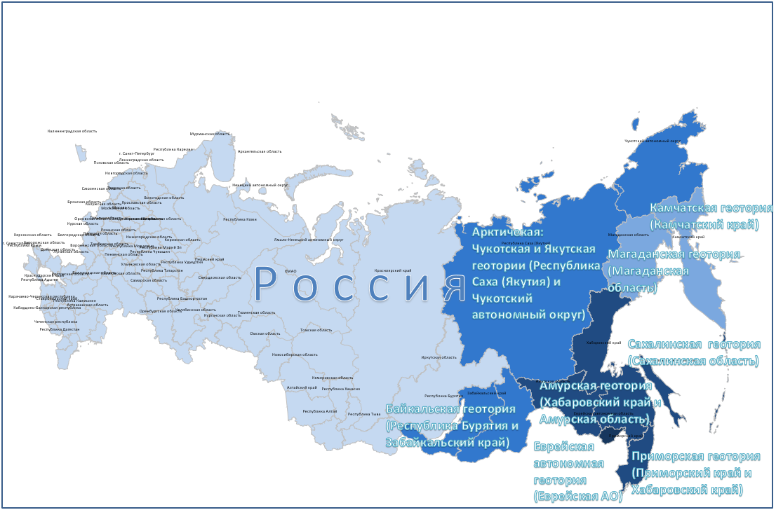
Геотории ДФО
Геотория – это географическая единица, которая объединяет смежные территории с общими социально-экономическими и природными характеристиками.
Геотории – важный инструмент для изучения и анализа социогуманитарного развития регионов.

Slide 6
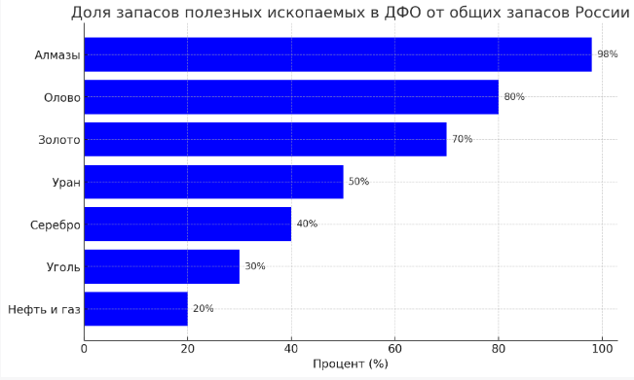
В ДФО находится около 30% всех залежей полезных ископаемых России*
*по данным Минприроды России

Slide 7
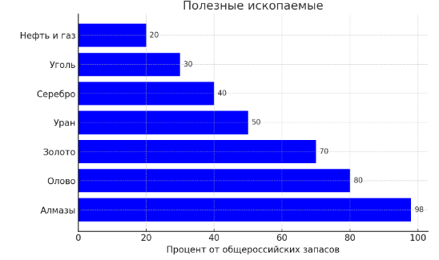
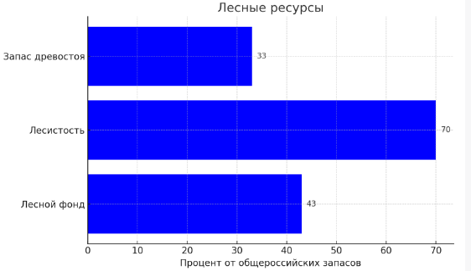
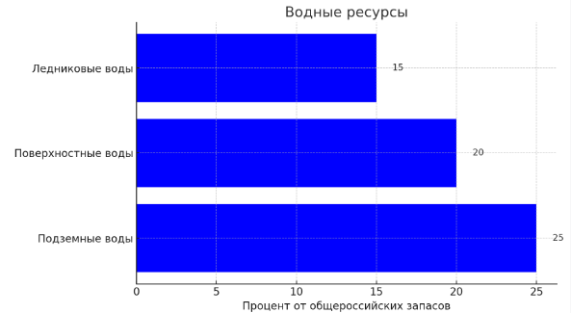
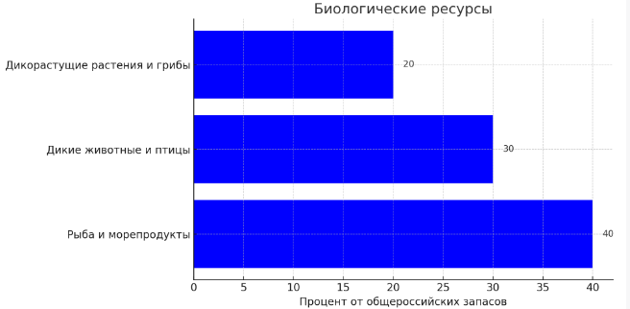
Природные ресурсы в геоториях ДФО РФ

Slide 8
Запасы природных ресурсов в геоториях ДФО по основным видам (%).
Геотория | Полезные ископаемые, % от всероссийских запасов | Лесные ресурсы, % от всероссийского лесного фонда | Водные ресурсы, % от всероссийских водных ресурсов | Земельные ресурсы, % от всероссийского земельного фонда | Биологические ресурсы, % от всероссийских биологических ресурсов
Республика Саха (Якутия) | 80 (алмазы), 70 (золото), 50 (уран) и др. | 50 (запас древостоя), 80 (площадь лесного фонда) | 15 (ледниковые воды), 20 (поверхностные воды) и др. | 60 (площадь земельного фонда) | 20 (дикорастущие растения и грибы), 30 (дикие животные и птицы) и др.
Магаданская геотория | 40 (серебро), 15 (золото), 80 (олово) и др. | 20 (запас древостоя), 15 (площадь лесного фонда) | 25 (подземные воды) и др. | 15 (площадь земельного фонда) | 40 (рыба и морепродукты) и др.
Сахалинская геотория | 20 (нефть и газ) и др. | 10 (запас древостоя), 5 (площадь лесного фонда) | 25 (подземные воды) и др. | 5 (площадь земельного фонда) | 40 (рыба и морепродукты), 30 (морские млекопитающие и птицы) и др.
Камчатская геотория | - | 20 (запас древостоя), 15 (площадь лесного фонда) | - | 15 (площадь земельного фонда) | 40 (рыба и морепродукты), 30 (дикие животные и птицы) и др.
Приморская геотория | - | 10 (запас древостоя), 5 (площадь лесного фонда) | - | 5 (площадь земельного фонда) | 40 (рыба и морепродукты), 30 (дикие животные и птицы) и др.

Slide 9
СРП для геоторий ДФО — это не в чистом виде раздел продукции, это фактически участие потенциального покупателя ресурсов в инвестициях в разработку и возврат ему этих ресурсов.

Slide 10
СРП внутри России
Идея применения Соглашений о разделе продукции (СРП) внутри России между различными геоториями Дальнего Востока. Это может быть новаторским подходом к решению проблемы несбалансированного развития и различных ресурсных возможностей между регионами. Вот несколько примеров таких взаимодействий:
1. Сахалинская и Чукотская геотории
2. Республика Саха (Якутия) и Приморская геотория
3. Камчатская и Амурская геотории
Сахалин обладает богатыми запасами нефти и газа, а Чукотка известна своими золоторудными месторождениями. В рамках СРП, Сахалин может предоставить технологии и инвестиции для разработки золотых месторождений Чукотки, а взамен получать часть добытого золота.
Саха обладает огромными запасами алмазов, урана и угля. Приморская геотория может предложить свои порты для экспорта этих ресурсов, а также опыт в рыболовстве и морепродуктах. В рамках СРП, обе стороны могут взаимовыгодно разделять добытые и произведенные ресурсы.
Камчатка известна своими биологическими ресурсами, включая рыбу и морепродукты. Амурская геотория может предложить свои сельскохозяйственные продукты и лесные ресурсы. СРП между этими регионами может включать обмен продуктами пищевой промышленности и лесоматериалами.
4. Магаданская и Хабаровская геотории
5. Сахалинская и Приморская геотории
Приморье может предложить свои транспортные узлы для экспорта углеводородов Сахалина, а взамен получать технологии и инвестиции в развитие своего транспортного сектора.
Магадан обладает значительными запасами золота и серебра, а Хабаровск — крупным производителем древесины. В рамках СРP, Магадан может предоставлять драгоценные металлы для инвестиций в разработку лесопромышленного комплекса Хабаровской геотории.

Slide 11
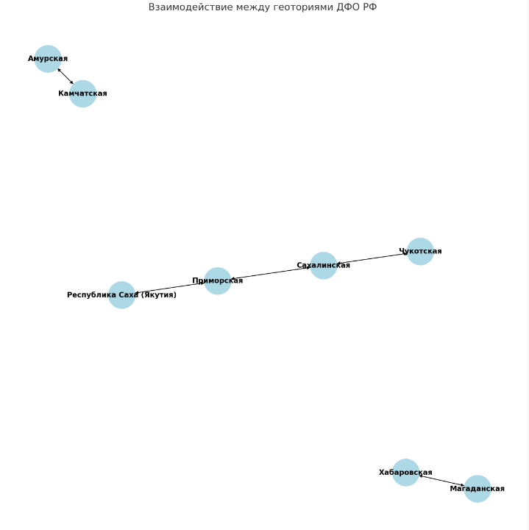
Геотории ДФО РФ, между которыми предполагается взаимодействие в рамках Соглашений о разделе продукции (СРП).
Стрелки указывают на возможные направления этого взаимодействия.

Slide 12
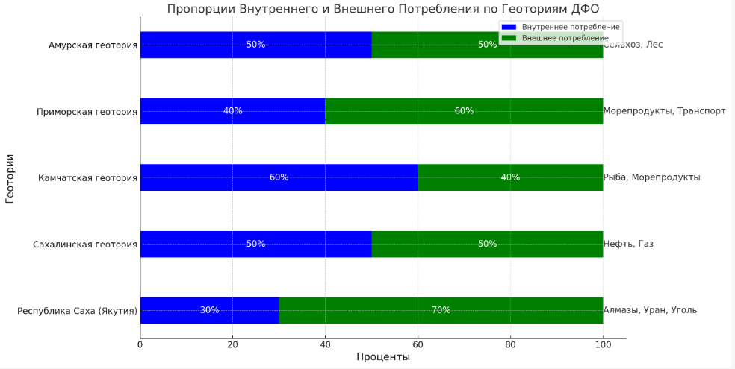
СРП на внешнее потребление
СРП (Соглашения о разделе продукции), геотории ДФО могут ориентироваться на совмещение внутреннего и внешнего потребления, что сделает их экономически более устойчивыми и увеличит их привлекательность для инвестиций. Вот некоторые варианты:

Slide 13
Внешнее потребление ресурсов геоторий ДФО России может быть разнообразным и направлено на различные рынки, особенно с учётом текущих санкций со стороны западных стран.
Вот несколько стран и регионов, на которые может быть ориентирован экспорт:
Азиатско-Тихоокеанский регион (АТР)
Китай
Основной потребитель российской энергетики, лесных и металлических ресурсов.
Япония и Южная Корея
Важные потребители энергоресурсов, а также рыбы и морепродуктов.
Индия
Потенциально важный партнёр в сфере энергетики и драгоценных металлов.
Вьетнам, Таиланд, Филиппины
Возможные партнёры для экспорта рыбы, морепродуктов и сельскохозяйственной продукции.
Ближний Восток
ОАЭ, Саудовская Аравия
Эти страны могут быть заинтересованы в минеральных ресурсах и драгоценных металлах.
Иран
Потенциальный партнёр по энергоресурсам и металлам, особенно учитывая санкции против Ирана.
Латинская Америка
Бразилия, Аргентина
Эти страны могут быть потенциальными партнёрами для обмена сельскохозяйственной продукцией на минеральные ресурсы.
Африка
ЮАР, Нигерия, Ангола
Возможные партнёры для экспорта металлов, драгоценных камней и энергоресурсов.
Другие
Турция
Возможный партнёр для экспорта энергоресурсов и металлов.

Slide 14
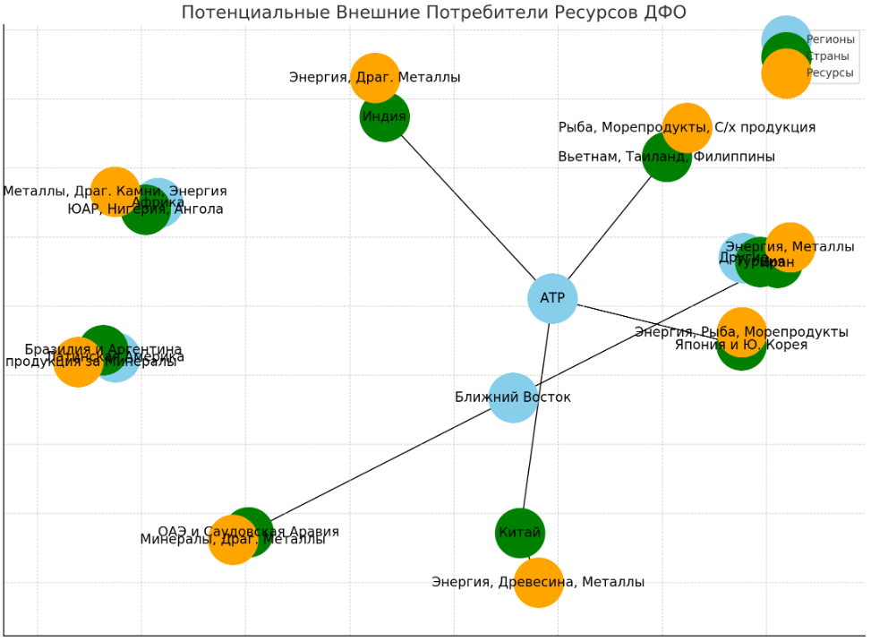
Потенциальные внешние потребители ресурсов геоторий ДФО России:
Обозначения:
Синие узлы: Географические регионы (например, Азиатско-Тихоокеанский регион или Ближний Восток)
Зеленые узлы: Страны-партнеры
Оранжевые узлы: Типы ресурсов

Slide 15
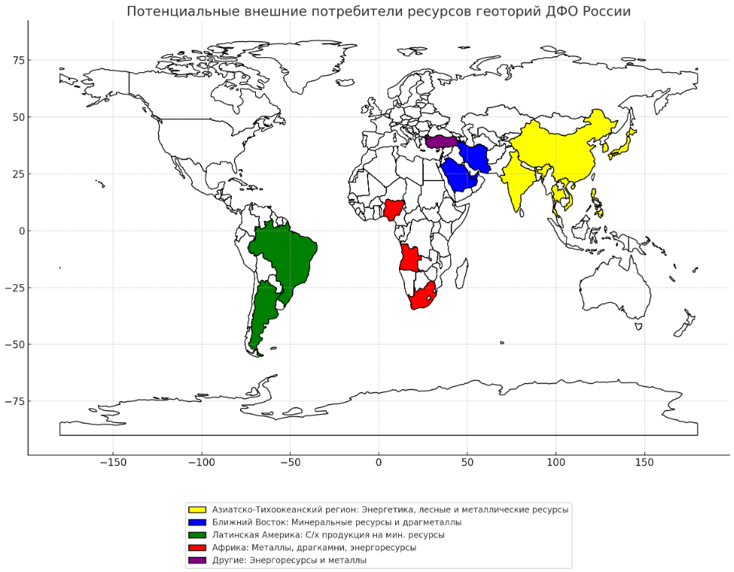

Slide 16
Численность населения геоторий ДФО (оценка на конец года), тыс. человек (факт и прогноз до 2036 г.)

Slide 17
Валовой региональный продукт (ВРП) геоторий ДФО, млн. рублей (факт и прогноз до 2036 г.)

Slide 18
Использование СРП для развития геоторий ДФО
Прогноз ВРП по геоториям ДФО Российской Федерации до 2030 г. (в текущих ценах; млн. рублей) с учетом опыта СРП
Отличие прогноза ВРП с учетом СРП заключается в том, что второй прогноз предполагает более благоприятный экономический сценарий.
Как показал выполненный прогноз (рис.) применение подобной модели для Чукотской и Амурской геоторий ДФО может привлечь дополнительные инвестиции, способствуя развитию экономики регионов.

Slide 19
Информационно-энергетические связи (на примере геоторий Арктики)
Информационно-энергетические связи (на примере геоторий Арктики) можно определить как связи между различными субъектами, которые осуществляют обмен информацией и энергией в рамках определенной территории или региона, используя как реальные, так и виртуальные средства.
Эти связи представляют собой симбиоз человеческого фактора, информационных технологий и энергетических систем, которые взаимодействуют друг с другом на разных уровнях и в разных форматах.
Человеческий фактор:
это люди, которые живут и работают в Арктике, а также те, кто интересуется этим регионом и влияет на его развитие. Они обмениваются информацией и энергией через различные каналы, такие как социальные сети, СМИ, образовательные и научные учреждения, неправительственные организации, международные структуры и т.д. Они также используют различные виды энергии для своих потребностей, такие как тепло, свет, электричество, транспорт и т.д.
Энергетические системы:
это средства, которые обеспечивают производство, переработку, транспортировку и потребление энергии в Арктике. Они включают в себя как традиционные, так и новые формы энергетики, такие как нефтегазовая, атомная, рыболовная, золотодобывающая и другие отрасли экономики, а также инфраструктуру Северного морского пути и Арктической зоны России. Они также используют различные виды информации для своего управления, контроля и оптимизации, такие как метеорологические данные, геологические карты, экологические отчеты и т.д.
Информационные технологии:
это средства, которые обеспечивают передачу, хранение, обработку и анализ информации в Арктике. Они включают в себя как традиционные, так и новые формы коммуникации, такие как спутниковая и подвижная связь, интернет, цифровое телевидение и радиовещание, дистанционное обучение и мониторинг, геоинформационные системы и т.д. Они также используют различные виды энергии для своего функционирования, такие как солнечная, ветровая, гидроэлектрическая и т.д.

Slide 20
Спасибо за внимание!
В.В. Бушуев
д.т.н., профессор
генеральный директор
Института энергетической стратегии
www.energystrategy.ru

